Slide 1
Vásárló
Visszajelzés
Szolgáltatás
Termék
portfólió
Ügyfélélmény
Akciók
Szolgáltatások
  Infrastruktúra
  Folyamatok
  Minőségjavítás
  Újítások
Termékportfólió
Quickfixek a havi felmérések eredményei alapján
Éves kiértékelést követő AKCIÓK

Slide 2
Sör választék
Magyar kézműves és kisipari sörök
(pl. Palóc sör)
Egyéb sörök
Egyéb alkoholos italok
Minőségi magyar borok
Népszerű tömény szeszek
Alkoholmentes italok
Szénsavas üdítőitalok
Rostos üdítőitalok
Ásványvíz
ITALVÁLASZTÉK
Snackek, rágcsálnivalók, sörkorcsolyák

Slide 3
Jelenállapot
Jövőkép
Akcióterv
Stratégiaalkotási irányelvek
Ügyviteli irányelvek
2012
2012
2013
2014
2012
2013
2014

Slide 4
Ügyfélélmény
Szolgáltatás
Infrastruktúra
Termékportfólió
asdf

Slide 5
Szolgáltatás
Infrastruktúra
Ügyfélélmény
Termék portfólió

Slide 7
Ügyfélélmény
Visszajelzés
Szolgáltatások
Termék portfólió
Ügyfélélmény
Akciók
Szolgáltatások
  Infrastruktúra
  Folyamatok
  Minőségjavítás
  Újítások
Termékportfólió
Quickfixek a havi felmérések eredményei alapján
Éves kiértékelést követő AKCIÓK

Slide 8
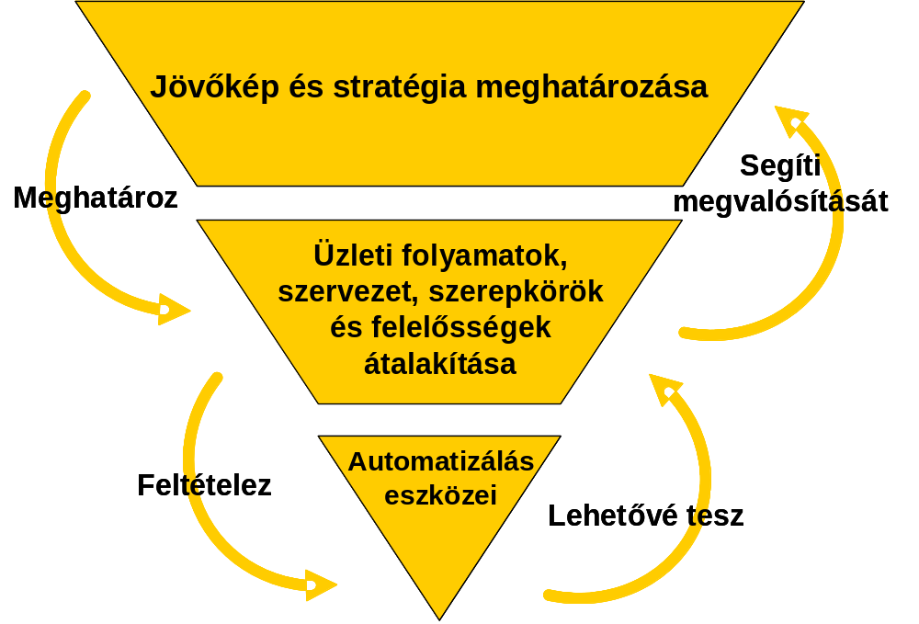
Stratégia megvalósítás szintjei

Slide 9
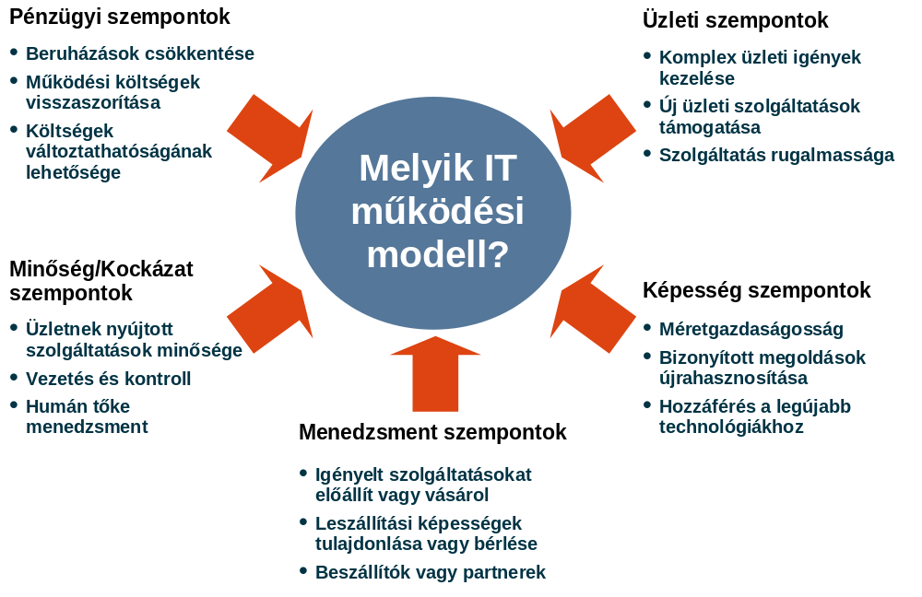

Slide 10
